Slide 1
LAMOST-II银河星云光谱巡天
背景、现状与科学意义
科学目标
研究内容及方案

Slide 2
科学背景 通过对银盘和盘上星云的光谱巡视，可以获得大量信息： 1）位于星云内年轻恒星的基本物理参数、距离、质量、运动速度,多个化学元素的丰度。 2）原始吸积盘的物理性质、原行星盘的吸积过程。 3）星周电离气体的动力学信息、电子温度、密度以及化学丰度等物理参量,星周的尘埃组成等信息。 有助于研究恒星形成初期和演化晚期阶段对星际物质反馈的物理机制和演化过程。

Slide 3
科学目标 1）对1800平方度的IPHAS天区进行天区完备覆盖的展源光谱巡天。通过光谱获得HII区的动力学信息，物理状态，化学丰度信息。研究电离氢区与周围分子云的相关作用关系，特别是激波与分子云的相互作用；研究周围分子云中的恒星形成，判断分子云中的年轻星是否由电离氢区的膨胀所触发形成的。 2）对其中已知的约800个行星状星云和98个超新星遗迹以及加以观测证认。寻找超新星遗迹以前大质量恒星演化的痕迹（电离氢区和星风泡），检验恒星演化理论。超新星爆发可以产生出很强的激波并传播到周围介质中，与周围介质的相互作用，同时伴随着许多物理现象，是星际介质中重元素的来源之一，对于研究星际介质演化有着重要意义。 3）对Orion分子云和Taurus-Auriga分子云进行多次时序光谱观测，获得其中T-Taurus候选体的时序光谱。对理论上恒星从主序前到主序演化的最后阶段给出观测约束，研究其吸积过程随时间的变化、原恒星盘的演化。 4）对IPHAS天区的各类特殊天体（共生星、Be、Ae等）进行证认和研究

Slide 4
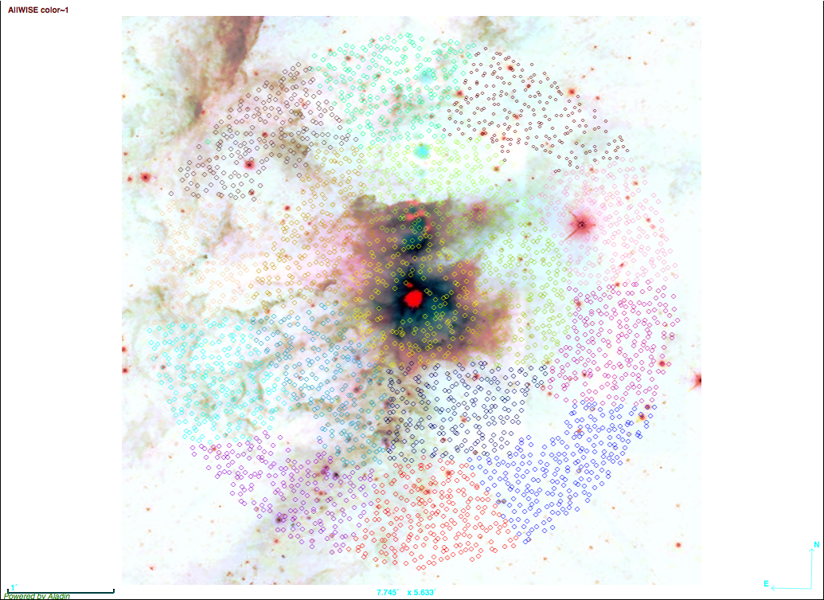
低分辨率（R~1800）测试数据：
利用LAMOST光谱研究猎户座发射线区性质
Date observed: 2015/1/6 Full Moon (Shi Jianrong)

Slide 5
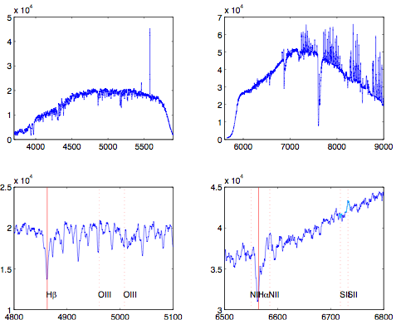
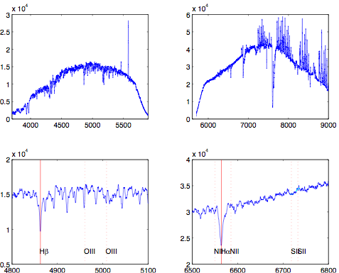
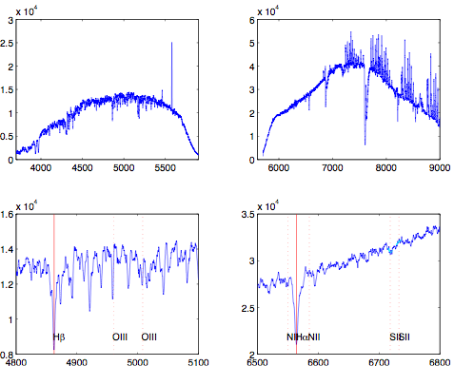
弱发射线光谱

Slide 6
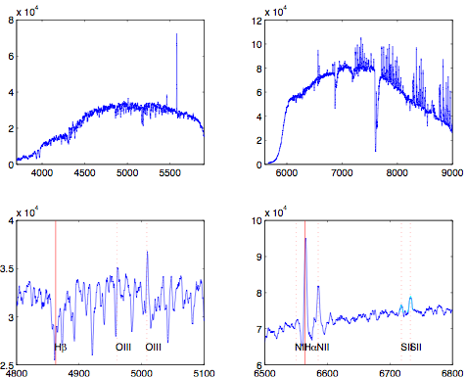
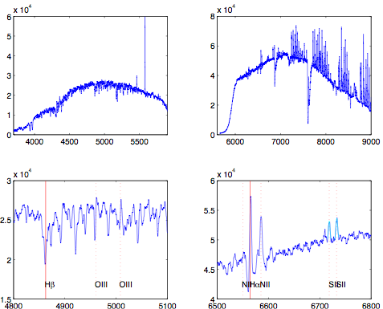
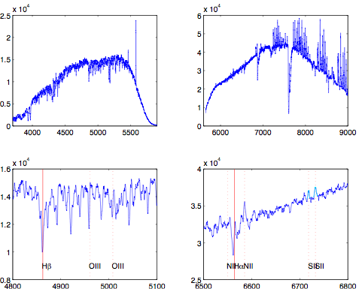
强发射线谱

Slide 7
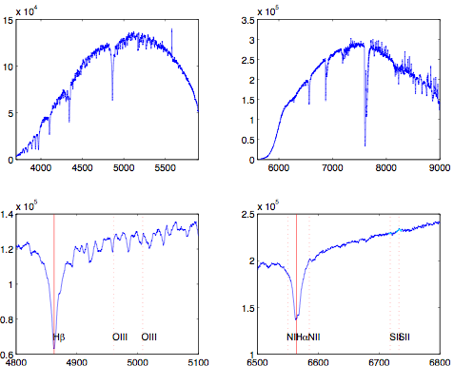
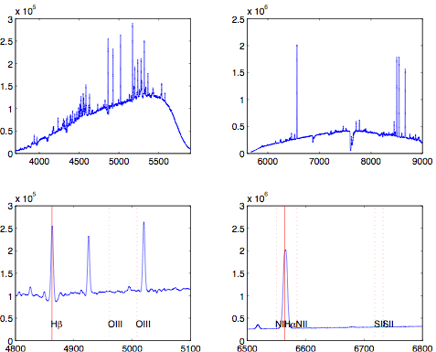
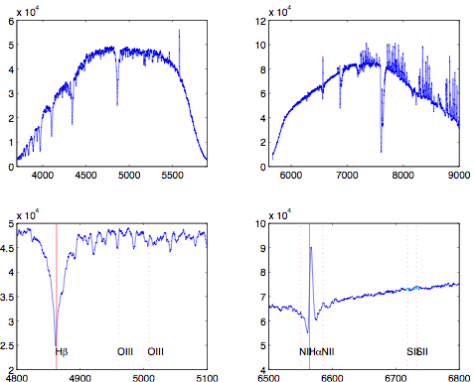
恒星光谱

Slide 8
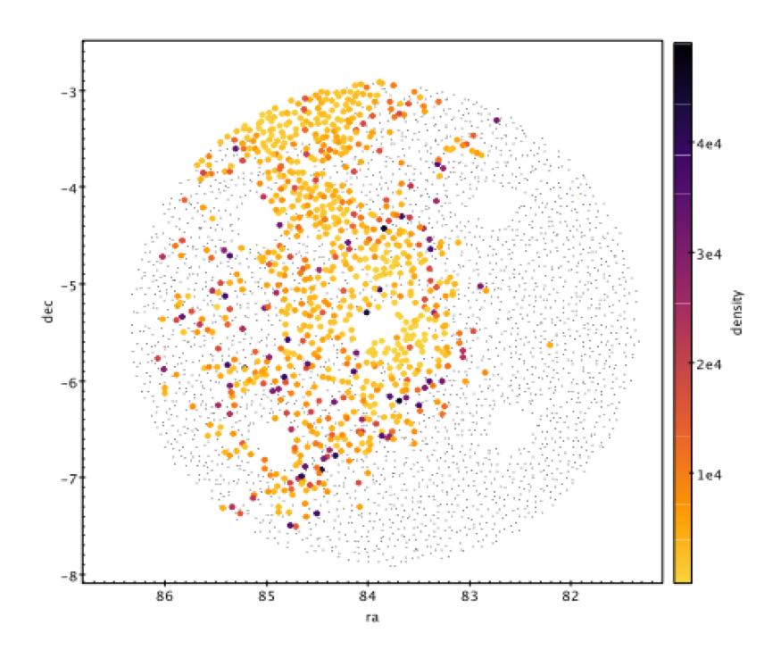
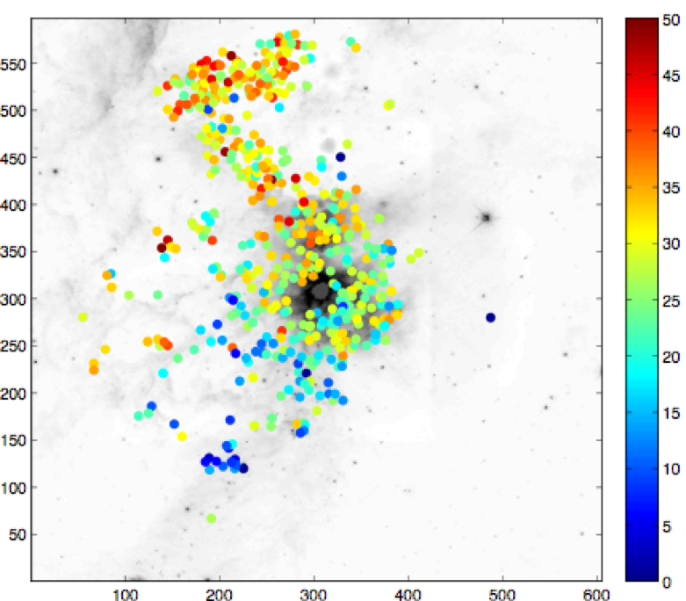
3）低分辨巡天模式测试观测结果
HII区的速度场及电子密度分布。通过测试我们发现标准LAMOST Pipeline在处理亮云时，会出现缺少F流量标准星，以及把星云发射线当作天光线误扣除的的问题。因而需要一套特殊的专门针对延展亮云的Pipeline。
HII区视向速度分布
HII区视向速度分布

Slide 9
研究内容 完成在LAMOST二期巡天周期内，利用LAMOST望远镜对银盘和银河星云的展源进行系统性光谱巡视的巡天项目的设计。这个项目将对1800平方度的天区进行天区完备的光谱观测，获得大于100个Plate的、40万条光谱。

Slide 10
两种备选的巡天模式 考虑到LAMOST二期进行中分辨光谱巡天的可能性，本项目分为中分辨率巡天和低分辨率巡天两种模式。如果中分辨光谱仪可以如期投入使用，且红端波长范围符合展源巡天的需要，则采用中分辨巡天模式；否则，将采用低分辨率巡天模式。

Slide 11
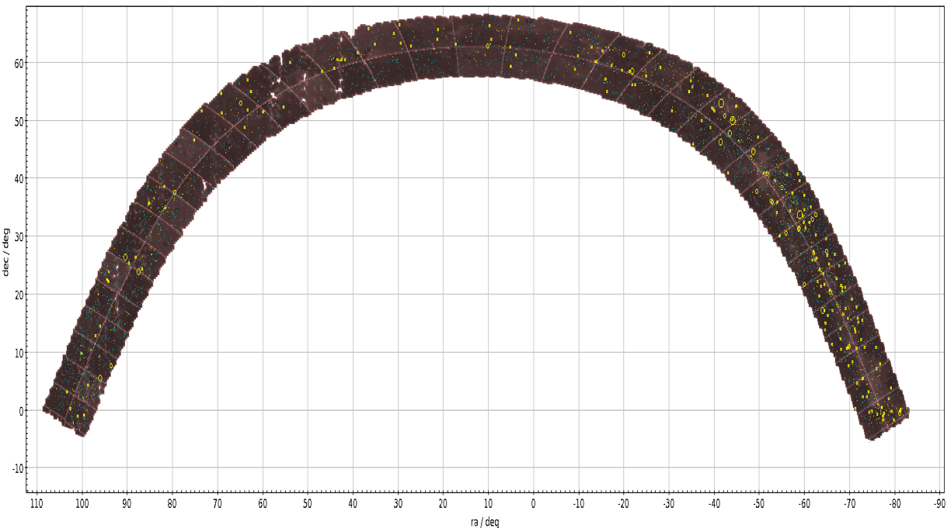
中分辨光谱巡天模式
1）指标要求
• R～7500
• 波长范围：蓝端4950～5350A，红端 6200～6800A
• 天区范围：IPHAS天区-5°<b<+5°,29°<l<215°，约1800平方度
• 观测夜要求：灰夜／有月夜
• 数据质量：SNR>10
• 视向速度精度：5km／s
• 所需观测时间：～100-200小时，并可以部分与星团的观测相结合
IPHAS天区示意图：中央星（蓝点）：亮于8星 3117颗，~2颗/平方度PN（黄点）：801个

Slide 12
2）中分辨巡天策略：
• 空间完备的单次覆盖1800平方度IPHAS天区
• 光纤优先分配星云内各类特殊恒星，星团成员星，以及其它符合观测条件的恒星，剩余光纤均匀覆盖视场（光纤走位零点）
• 对于可能存在的重复观测天区，除可进行时序光谱观测的源的光纤位置不动，其它光纤将做相应的移动，以提高星云光谱的空间采样率。
3）中分辨波长范围的选择 蓝端（4950-5350A）包含了MgI Triplet, FeI, FeII, [OIII](5007)， α-elements等谱线。可以从中获得恒星的视向速度、化学丰度、表面重力，有效温度，以及星云的［OIII］发射线信息。 红端（6200-6800A）包含Hα，He，［NII］，［SII］，［OI］，Li线等谱线，还包含DIBs（6284，6379，6445，6590，6613等）。可以从中获得晚型星的视向速度，表面温度，Ha发射线，［OI］，［SII］，Li丰度，以及DIB分布等信息。

Slide 13
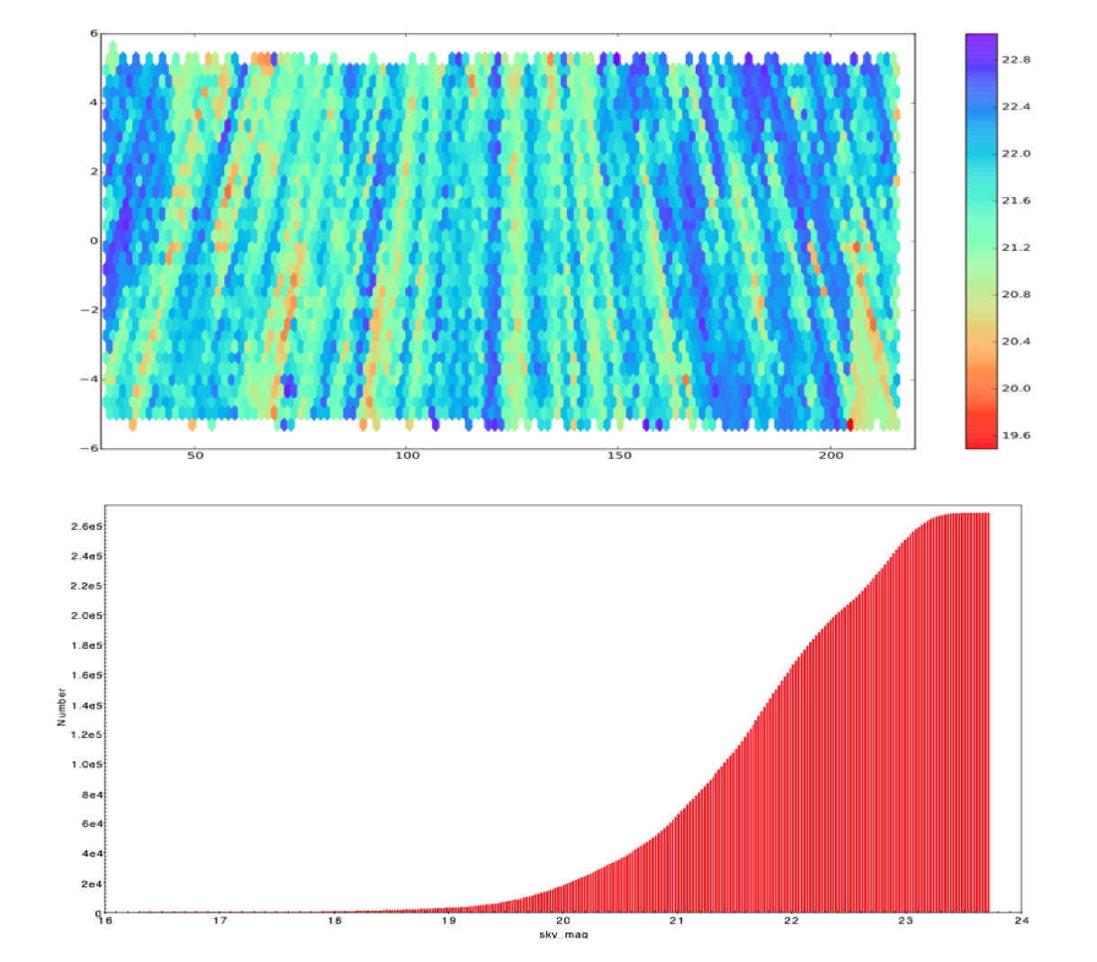
4）IPHAS天区展源的光谱信噪比
为了确保对展源星云线观测的信噪比，考虑到在中分辨率测试观测中，r波段15等的点源可以达到信噪比20，我们估算了可以保证信噪比大于10的展源面亮度应当亮于21mag／arcsec^2。右图的上侧是IPHAS天区的Hα窄带测光的平均面亮度，下侧是面亮度的直方图，其中平均面亮度亮于21mag／arcsec^2的天区约占整个巡天天区的25%。

Slide 14
低分辨光谱巡天模式 1）低分辨率巡天模式指标要求：
• R～1800
• 波长范围：蓝端3800～5900A，红端 5900～9000A
• 天区范围：IPHAS天区-5°<b<+5°,29°<l<215°，约1800平方度
• 观测夜要求：灰夜／有月夜
• 数据质量：SNR>10
• 视像速度精度：15km／s
• 所需观测时间：～100-200小时，并可以部分与星团的观测相结合
2）低分辨率巡天策略：
• 空间完备的单次覆盖1800平方度IPHAS天区
• 光纤优先分配星云中各种特殊恒星，星团成员星，以及其它符合观测条件的恒星，剩余光纤均匀覆盖视场（光纤走位零点）
• 对于可能出现的重复观测天区，除恒星外其它光纤可做相应的移动，以提高星云光谱的空间采样率。

Slide 15
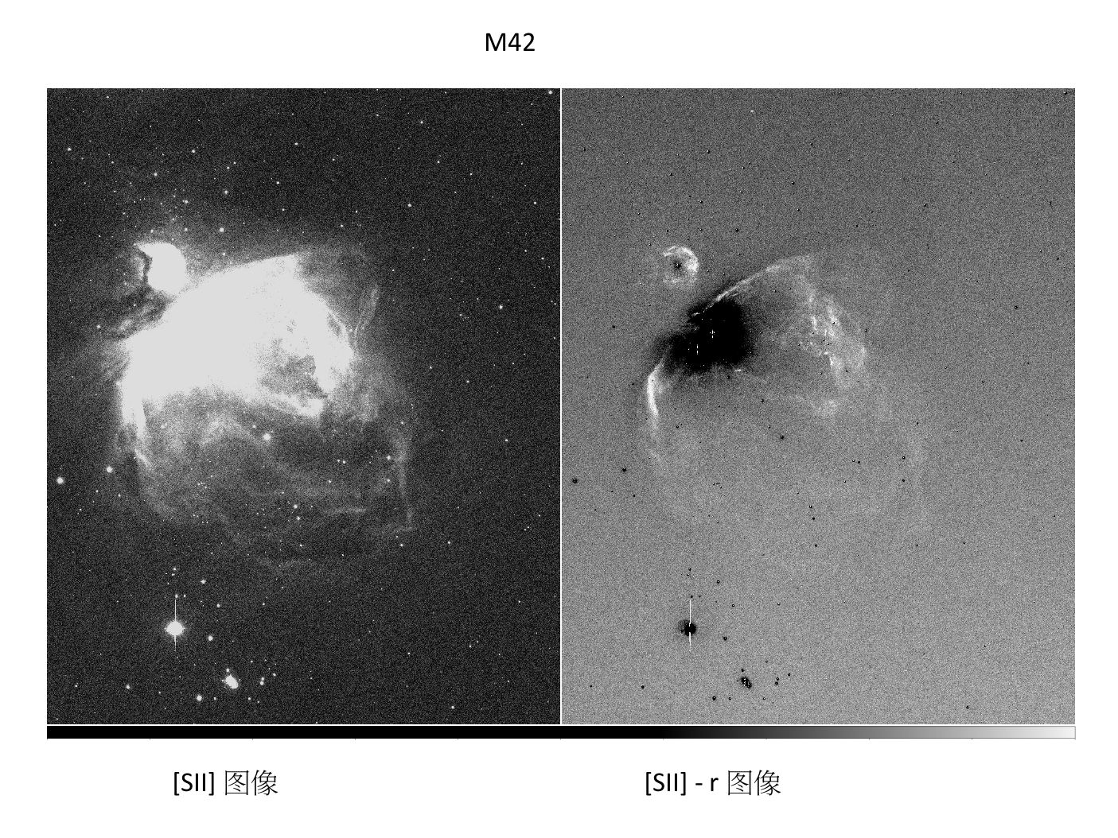
光谱处理方法 从LAMOST 2d pipeline获得经过波长定标但未减天光、做流量定标的准原始1d光谱。针对发射线区特点制定一套全新的减天光方法，并通过来自IPHAS天区和盱眙窄波段巡天数据中Hα、［SII］、［OIII］的测光流量，直接为光谱重新进行流量定标，以获得准确的发射线流量信息。
利用盱眙［SII］波段窄带测光为［SII］做流量定标

Slide 16
输入星表的制定 尽可能多的将YSO星表、CBe、Herbig Be/Ae,Be,以及IPHAS巡天中发现各种特殊天体和特殊天体候选体包含进输入星表并设置高优先级进行重点观测；跟随其他中分辨率巡天天区无偏地观测200pc内晚型恒星。对无目标源可观测的光纤，应设置为停留在光纤初始位置，以便于空间采样均匀地进行光谱展源观测。

Slide 17
谢谢

